Slide 1
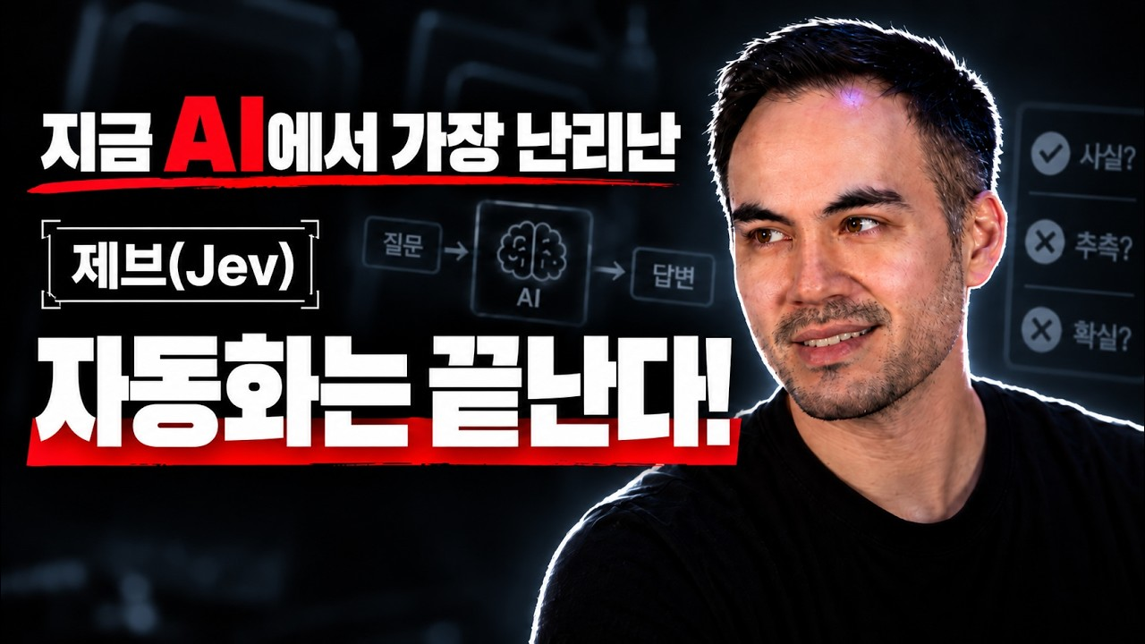
DREAMLABS COLLECTOR
Jev CEO가 이야기하는 AI 자동화가 어려운 이유｜챗GPT 개발자가 설명하는 RLHF의 한계
이 영상은 챗GPT 개발에 참여했던 Diogo Almeida의 강연을 바탕으로, AI 자동화가 기대만큼 쉽지 않은 근본적인 이유를 탐구합니다. 현재 AI는 '사람을 돕는 AI' 단계에 머물러 있으며, '사람이 계속 지켜보지 않아도 되는 AI'로 나아가기 위한 결정적인 차이를 설명합니다. 특히 RLHF(인간 피드백을 통한 강화학습)가 사람의 선호를 최적화하지만 실제 업무 결과와는 간극이 있음을 지적하며, 클로드 코드와 같은 최신 모델도 여전히 보조의 시대에 속한다고 강조합니다. 궁극적인 AI 자동화를 위해서는 단순히 빠른 소프트웨어를 넘어, 신뢰성과 확신 수준에 기반한 의사결정이 가능한 '더 똑똑한' 소프트웨어 설계가 필요하다는 관점을 제시합니다.
CHANNEL
VIDEO ID
평범한 사업가
Sz4QYVV1gvY
source: https://www.youtube.com/watch?v=Sz4QYVV1gvY | video_id: Sz4QYVV1gvY | generated: 2026-09-20T18:03:59Z

Slide 2
Executive Summary
영상 시청 전 빠른 정보 습득을 위한 요약
SUMMARY
이 영상은 챗GPT 개발에 참여했던 Diogo Almeida의 강연을 바탕으로, AI 자동화가 기대만큼 쉽지 않은 근본적인 이유를 탐구합니다. 현재 AI는 '사람을 돕는 AI' 단계에 머물러 있으며, '사람이 계속 지켜보지 않아도 되는 AI'로 나아가기 위한 결정적인 차이를 설명합니다. 특히 RLHF(인간 피드백을 통한 강화학습)가 사람의 선호를 최적화하지만 실제 업무 결과와는 간극이 있음을 지적하며, 클로드 코드와 같은 최신 모델도 여전히 보조의 시대에 속한다고 강조합니다. 궁극적인 AI 자동화를 위해서는 단순히 빠른 소프트웨어를 넘어, 신뢰성과 확신 수준에 기반한 의사결정이 가능한 '더 똑똑한' 소프트웨어 설계가 필요하다는 관점을 제시합니다.
source: https://www.youtube.com/watch?v=Sz4QYVV1gvY | video_id: Sz4QYVV1gvY | generated: 2026-09-20T18:03:59Z

Slide 3
Video Structure
영상 구성과 논리 흐름
01
챗GPT 개발자의 문제 제기 및 AI에 대한 기대와 회의 (00:12, 01:49)
02
AI 보조와 자동화의 결정적 차이 (04:29)
03
RLHF의 최적화 대상과 실제 결과의 간극 (05:52, 07:01)
04
클로드 코드의 한계: 여전히 보조의 시대 (09:01)
05
더 싼 소프트웨어 vs. 더 똑똑한 소프트웨어 (09:51)
06
신뢰성과 자동화를 위한 새로운 설계 방향 (12:20)
source: https://www.youtube.com/watch?v=Sz4QYVV1gvY | video_id: Sz4QYVV1gvY | generated: 2026-09-20T18:03:59Z

Slide 4
Key Ideas
정보게시물로 전환할 핵심 아이디어
01
AI 자동화의 난이도: '사람을 돕는 AI'와 '사람이 지켜보지 않아도 되는 AI' 간의 근본적 차이. (메타데이터 기반 추론)
02
RLHF의 한계: 인간의 선호도 최적화는 그럴듯한 답변을 생성하지만, 실제 업무 결과의 정확성 및 신뢰성을 보장하지 못함. (메타데이터 기반 추론)
03
'보조의 시대'의 지속: 최신 AI 모델조차도 복잡한 업무에서 인간의 최종 검토와 판단이 필수적인 보조 도구 역할에 머무름. (메타데이터 기반 추론)
04
소프트웨어 패러다임 전환: 단순히 효율적인(더 싼/빠른) 소프트웨어 개발을 넘어, 자율적이고 신뢰성 높은 의사결정이 가능한 '더 똑똑한' 소프트웨어 설계의 필요성. (메타데이터 기반 추론)
05
신뢰성 기반 자동화: TypeSafe가 제안하는 신뢰성과 확신 수준에 따른 의사결정 방식 도입을 통해 AI의 자율성 증대. (메타데이터 기반 추론)
06
환각(Hallucination) 문제와 사전 학습의 연관성: AI의 신뢰성 저해 요소에 대한 질의응답. (메타데이터 기반 추론)
source: https://www.youtube.com/watch?v=Sz4QYVV1gvY | video_id: Sz4QYVV1gvY | generated: 2026-09-20T18:03:59Z

Slide 5
DreamLabs Application
DreamLabs 내부 적용 관점
01
**AI 자동화 프로젝트 재평가**: 현재 진행 중이거나 계획 중인 AI 자동화 프로젝트들이 '보조' 수준에 머물러 있는지, 아니면 진정한 '자동화'를 목표로 하는지 명확히 구분하고, 후자를 위한 신뢰성 확보 방안을 심층적으로 검토합니다. (메타데이터 기반 추론)
02
**RLHF 대체 또는 보완 연구**: RLHF의 한계를 인지하고, 실제 업무 결과의 정확성과 신뢰성을 높일 수 있는 새로운 피드백 메커니즘이나 검증 시스템 도입을 위한 내부 연구 또는 PoC를 진행합니다. (메타데이터 기반 추론)
03
**'신뢰성 기반 의사결정' 아키텍처 도입**: AI 에이전트 또는 자동화 시스템 설계 시, TypeSafe와 같이 신뢰도/확신 수준을 명시하고 이에 따라 의사결정 단계를 조절하는 아키텍처 패턴을 탐색 및 적용합니다. (메타데이터 기반 추론)
04
**인간-AI 협업 워크플로우 최적화**: AI가 보조 역할을 하는 현재 단계에서 인간의 개입이 필요한 지점과 그 방식(검토, 승인, 수정 등)을 명확히 정의하고, 효율적인 협업 워크플로우를 설계하여 생산성을 극대화합니다. (메타데이터 기반 추론)
05
**AI 시스템의 '똑똑함' 측정 지표 개발**: 단순히 속도나 비용 효율성을 넘어, AI 시스템의 자율적 의사결정 능력과 신뢰성을 측정할 수 있는 내부 지표 및 벤치마크를 개발하여 기술 발전 방향을 설정합니다. (메타데이터 기반 추론)
source: https://www.youtube.com/watch?v=Sz4QYVV1gvY | video_id: Sz4QYVV1gvY | generated: 2026-09-20T18:03:59Z

Slide 6
Verification Required
모델 추론/metadata 한계/원본 확인 필요
01
Diogo Almeida가 챗GPT 개발에 정확히 어떤 역할로 참여했는지, 그리고 그의 현재 소속 및 직책. (메타데이터 기반 추론)
02
RLHF의 구체적인 한계점과 그로 인해 발생하는 '그럴듯한 답변과 실제 결과의 간극'에 대한 상세 설명. (메타데이터 기반 추론)
03
TypeSafe가 제안하는 '신뢰성과 확신 수준에 맞춘 의사결정' 방식의 구체적인 내용 및 적용 사례. (메타데이터 기반 추론)
04
AI 자동화를 위한 '새로운 설계'가 기존 소프트웨어 개발 방식과 어떻게 다른지, 그리고 어떤 기술적 접근이 필요한지. (메타데이터 기반 추론)
05
질의응답 섹션에서 '사전 학습과 환각'에 대해 어떤 내용이 오갔는지. (메타데이터 기반 추론)
source: https://www.youtube.com/watch?v=Sz4QYVV1gvY | video_id: Sz4QYVV1gvY | generated: 2026-09-20T18:03:59Z

Slide 7
Source & Download Metadata
게시물과 문서 산출물 추적 정보
METADATA
Title: Jev CEO가 이야기하는 AI 자동화가 어려운 이유｜챗GPT 개발자가 설명하는 RLHF의 한계
Channel: 평범한 사업가
Video ID: Sz4QYVV1gvY
Source URL: https://www.youtube.com/watch?v=Sz4QYVV1gvY
Playlist ID: PLHwM6idVO2zyqi2IZeDAiP5QBqRXd2Zyh
Generated at: 2026-09-20T18:03:59Z
Source basis: metadata_and_model_inference
source: https://www.youtube.com/watch?v=Sz4QYVV1gvY | video_id: Sz4QYVV1gvY | generated: 2026-09-20T18:03:59Z

